Slide 1

2019
数据工厂分享
创 新
innovate
共 赢
win-win
解放双手，提高效能！
合 作
cooperation

Slide 2

背景
就公司目前的业务来说，接口组合的灵活性很强，业务场景比较复杂，需要的验证数据也越来越多。我们一方面要顶住业务发展的压力，一方面又得保证产品的质量。如何快速创造出我们需要的数据，提高我们的效能呢？于是数据工厂就出炉了！

Slide 3
CONTENTS
01
02
03
Plan One
功能演示
Plan Two
技术实现
Plan Three
不足与后期计划

Slide 4
设计与功能演示

Slide 5
成果展示---数据工厂
目前已实现的功能
1、签署：获取各种场景的签署链接，重置标准签下的个人和企业账号
2、实名：三要素、四要素实名、个人刷脸、企业实名（企业打款）
3、用户中心：重置实名、印章授予或取消授权、创建账户、获取企业列表
4、开发平台：停用或启用appid
5、根据gid、售卖方案赠送产品

Slide 6
亮点
大大提升了造数据的效率
1、已覆盖多个域的常用功能
2、支持不同环境造数据功能
3、提供可查看公司所有的swagger清单
4、支持日志查看功能
5、登陆账号体系已对接ldap账号
6、自动生成前端页面，根据swagger信息自动生成组件

Slide 7
实现介绍

Slide 8
数据工厂---技术栈
Vue2.0
结果返回并展示
调接口
Python3+Flask
结果返回
执行用例
httprunner 2.2.5

Slide 9

如何快速写一个数据工厂的功能？
其实很简单！

Slide 10
开始准备
---环境
1、python3（建议）
2、安装flask、httprunner 2.2.5等相关库
---编辑器
1、Pycharm

Slide 11
数据工厂---步骤
编写swagger文档
Httprunner脚本
调试swagger
编写规范需要注意
2.2的版本有很多出入
配合运行生成的测试报告调试

Slide 12


注意点
1、签署数据工厂的前端页面组件依赖于swagger文档中参数的类型，比如（type，enum）
2、swagger编写的参数要对齐
3、传到httprunner的参数最好用可以标识的参数名
4、httpruner2.2的注意规范
5、debugtalk.py要利用好
6、代码逻辑避免陷入死循环（前端和后端）
7、文件路径的正斜杠和反斜杠的区别
8、python命名规范
9、falsk框架的app只能创建一次。。。。。。

Slide 13

代码结构讲解
API
Httprunner

Slide 14
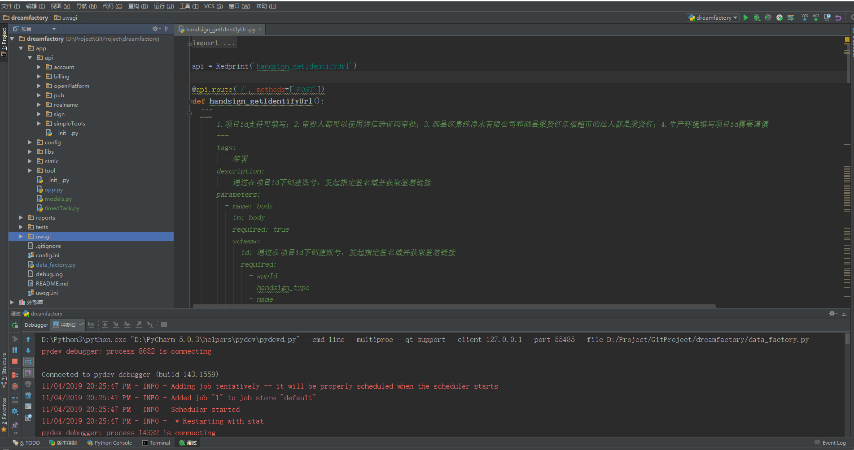

Slide 15
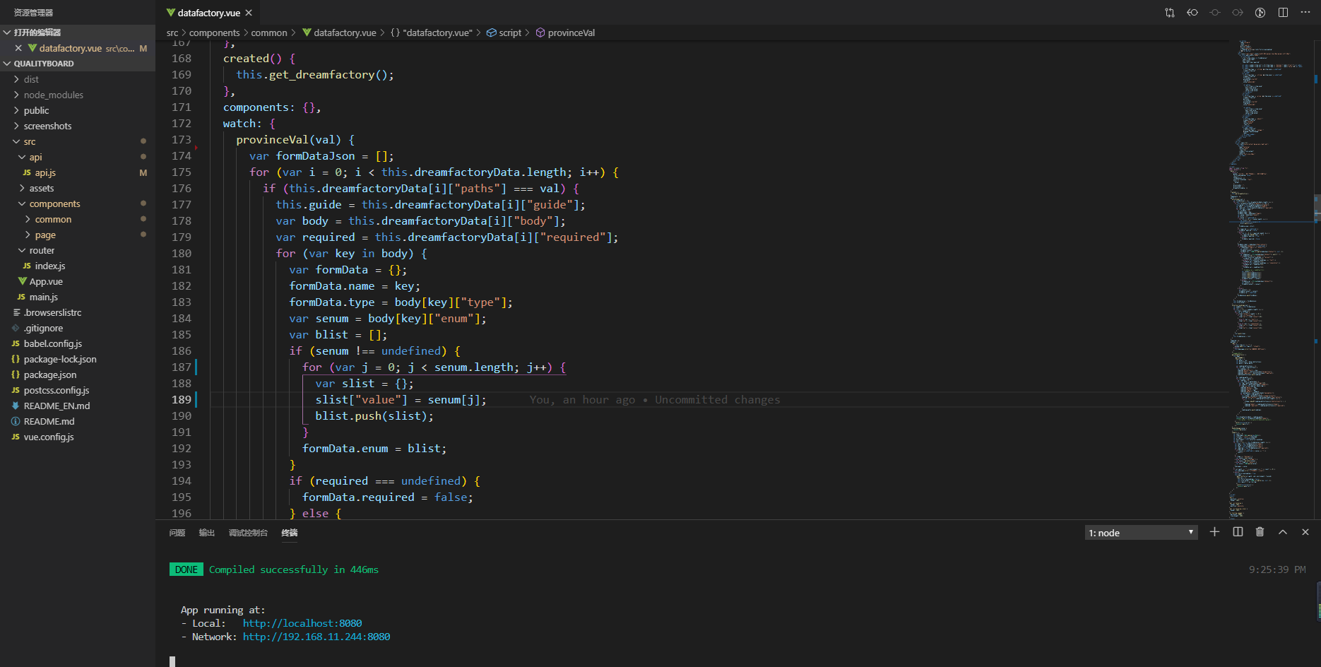

Slide 16
Swagger清单---设计思路
技术栈
Vue2.0
结果返回并展示
调接口
Python3+Flask+urllib

Slide 17
具体实现---swagger清单
步骤
1、收集swagger清单规则并写入数据库
2、定时任务
3、爬注册中心网页并根据swagger清单规则把内容写入到数据库
4、编写swagger查询接口
80%
5、前端页面实现

Slide 18
不足与后期计划

Slide 19
不足之处
Ship
目前还存在的问题：
1、签名域可选择的签署场景还是不足以满足需求
2、实名、意愿的方式还没有提供可选择功能，暂时没法实现真正意义上的一键签署功能
3、页面上还需要优化
4、swagger清单还缺少是否已删除和服务状态两个字段
5、还需要扩展更多提高效能的小工具
Editing
Web Developing
Designing

Slide 20
心声
需要收集更多的建议和需求来改造数据工厂
需要更多的同学来共建数据工厂项目
开发出更多能提供效能的小工具来拓展数据工厂

Slide 21
2.0版本计划的需求
1、支持一键完成签署（满足存出证需要）
2、页面上操作对应的后台curl命令
3、自定义appid
4、对接百度或友盟统计，方便统计使用情况

Slide 22
大家可以畅所欲言
1、谈一谈对于数据工厂项目的看法
2、谈一谈期望接下来的数据工厂能实现什么样的功能
3、提一提建议给测试同学来提高工作效能
。。。
互动环节

Slide 23

合 作
cooperation
THANKS
创 新
innovate
共 赢
win-win

